Slide 1
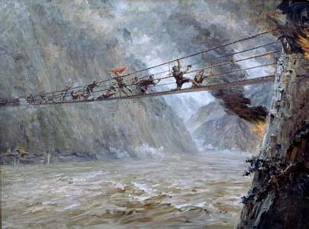


Slide 2
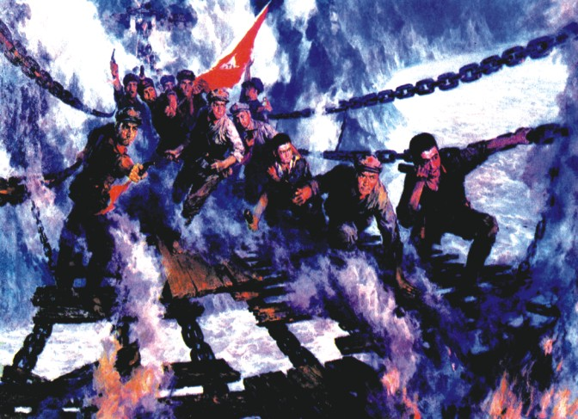
PPT模板下载：www.1ppt.com/moban/ 行业PPT模板：www.1ppt.com/hangye/
节日PPT模板：www.1ppt.com/jieri/ PPT素材下载：www.1ppt.com/sucai/
PPT背景图片：www.1ppt.com/beijing/ PPT图表下载：www.1ppt.com/tubiao/
优秀PPT下载：www.1ppt.com/xiazai/ PPT教程： www.1ppt.com/powerpoint/
Word教程： www.1ppt.com/word/ Excel教程：www.1ppt.com/excel/
资料下载：www.1ppt.com/ziliao/ PPT课件下载：www.1ppt.com/kejian/
范文下载：www.1ppt.com/fanwen/ 试卷下载：www.1ppt.com/shiti/
教案下载：www.1ppt.com/jiaoan/
如果将课题改为“夺取泸定桥”好吗？你能结合课文内容简单说说理由吗？
赶到泸定桥
飞一样地
夺取泸定桥

Slide 3

为什么说红军是以飞一样的速度赶到泸定桥的？
红军战士只有抢在敌人增援部队的前面赶到泸定桥，才能有望夺取泸定桥，继续北上抗日。所以，他们必须与敌人抢时间，争速度。

Slide 4
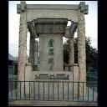
1、红军战士是怎样与敌人抢时间、争速度？
2、当红军战士克服重重困难，抢先到达泸定桥时，摆在他们面前的又是什么呢？
1、桥险——几十丈、十三根、两根、九根
2、水流湍急——心惊胆战、像瀑布一样、倾泻、冲、飞溅、震耳欲聋
3、敌狂——筑好工事、疯狂喊叫、飞

Slide 5

面对桥险、水急、敌狂，红军是怎样夺下泸定桥的？
二十二位英雄(拿着)冲锋枪、短枪，(背着) 马刀，(带着)手榴弹，(冒着)敌人密集的枪弹，(攀着)铁链向对岸冲去。
英雄们听到党的号召，更加奋不顾身，都箭一般地(穿过)熊熊大火，(冲进)城去，和城里的敌人展开了激烈的(搏斗)。

Slide 6
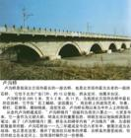
从“为什么飞夺”、“怎样飞”、“怎样夺”和“结果怎样”几个方面简要概括课文主要内容。

Slide 7
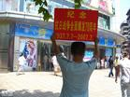
毛主席语录：
长征是历史记录上的第一次。长征是宣言书，它向全世界宣告红军是英雄好汉；长征又是宣传队，它向十一个省内大约二万万人民宣布，只有红军的道路，才是解放他们的道路；长征又是播种机，它散布了许多种子，在十一个省内发芽、长叶、开花、结果。长征是以我们胜利敌人失败的结果而告结束的。

Slide 8
夺下了泸定桥是红军在长征中取得的又一次决定性的胜利。红军在长征中还取得哪几次决定性的胜利呢？请你查找有关资料后说给大家听。

